Slide 1
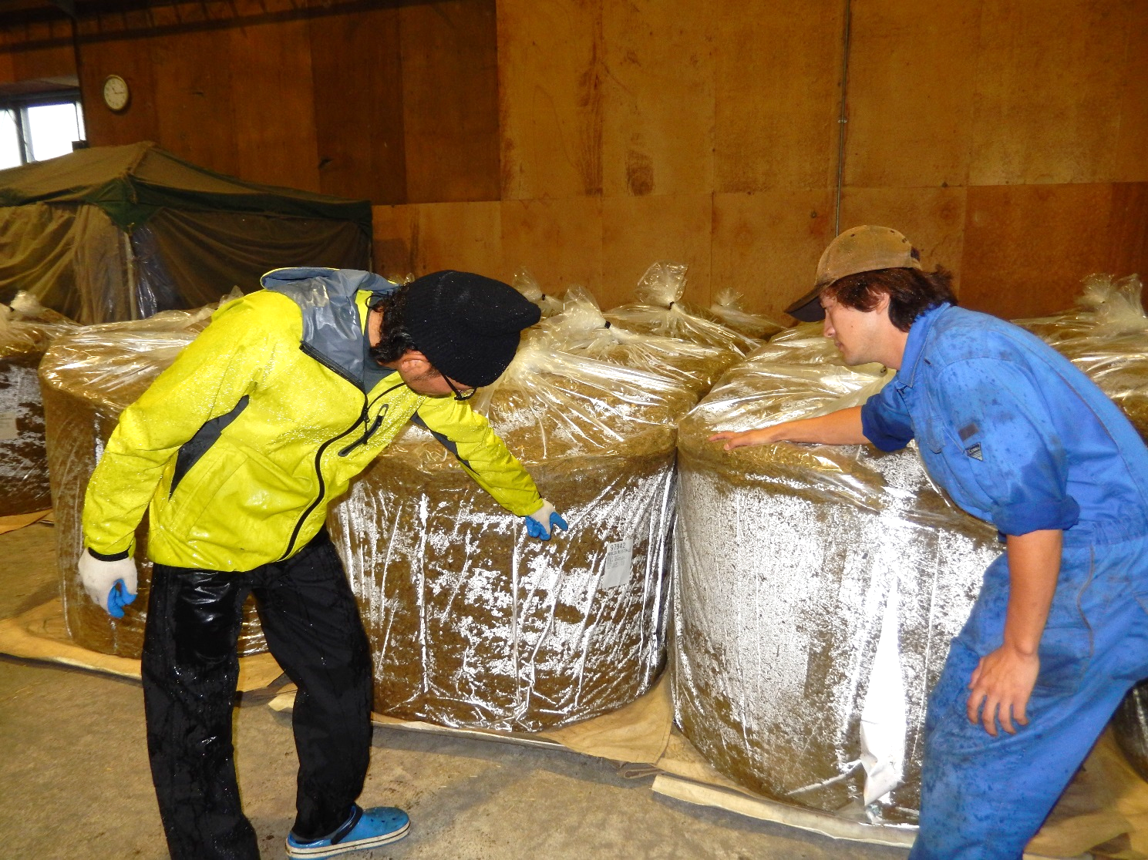
「次世代経営者育成派遣研修支援事業」取り組み事例③
◆ゆとりある生活・安定した経営の確立を目指し
次代のリーダーを育成
岩手県八幡平市
農事組合法人
前森山集団農場
研修期間
平成２６年５月～平成２６年１０月
平成２７年５月～平成２７年１０月
岩手県八幡平市
農事組合法人
岩手山麓デイリーサポート
（２回に分けて研修を実施）
（農）前森山集団農場は、昭和２９年にこの地に入植し共同で酪農経営を開始してから６０周年を迎えました。現在は組合員１０戸で成牛２２０頭、育成牛２００頭を育成し、年間１，８９０ｔの乳量を出荷しています。「ゆとりある生活」「安定した経営の確立」を目指し、集約された草地、自給飼料生産草地型酪農としての強みを生かした酪農を展開しています。今後は、こうした目標の達成に向けて、畜産クラスター事業を活用し規模拡大を図ることが検討されています。
～従業員を派遣して～
派遣元法人
農事組合前森山集団農場さんに
聞きました
会社の重要な戦力を長期間外部へ派遣・・・
どういった狙いがあったのですか？
規模拡大を図るには、自社の劣っている部門を強化する必要があります。
飼料作物の作業体系や栽培管理のマニュアルが出来上がっている先進法人に職員を派遣することにより、研修で学んだ専門知識や技術を自社の経営に直接取り入れ、コストが低減できると考えています。また、研修終了後は即戦力として部門の中心的な役割を担っていくことが期待されます。

Slide 2
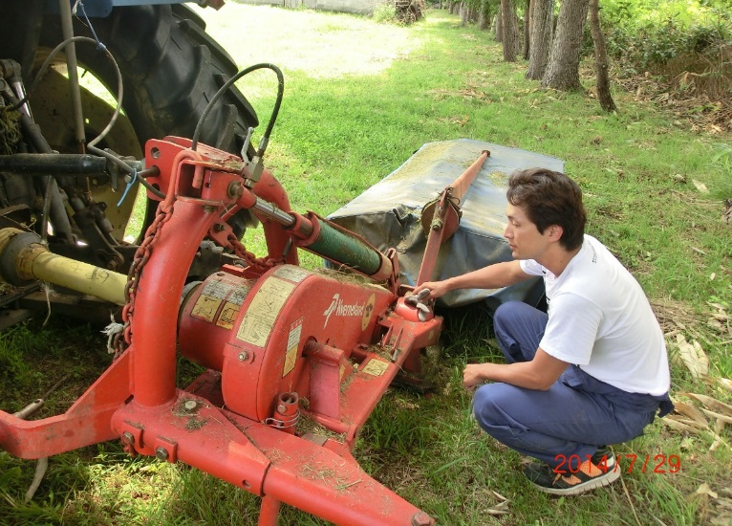
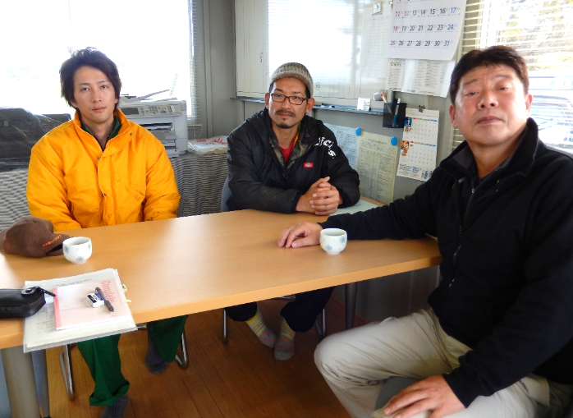
～派遣先で得たもの～
研修生
大金廣夢さんに
聞きました
他社で研修してみて、どうでしたか？
学んだノウハウをどう活かしたいですか？
研修を終えて、この部門（飼料作物の栽培・品質管理）が奥の深いものだと改めて感じました。
大型トラクターの牽引機械を点検する研修生の大金廣夢さん
まだまだ知らないことが多く、自信よりも不安がありますが、
これからも勉強を続けていきたいと思っています。
教えられた技術を生かし、会社の規模拡大にも対応できるよう、牧草・飼料管理、牛の管理などで中心的な役割を果たし、農場を牽引していけるような従業員になりたいと思っています。
～研修生を受け入れて～
受入法人
（農）岩手山麓ディリーサポート（岩手県八幡平市）さんに
聞きました
右から前森山集団農場の寺地組合長、岩手山デイリーサポート（研修責任者）の佐々木良治さん、研修生の大金廣夢さん
受入のメリットはありましたか？
畜産・酪農の収益力を強化するためには、地域の畜産関係者が有機的に連携・結集し、地域ぐるみで収益性を向上させることが重要だと思っております。こういった意味から今回の受け入れで、地域の人脈、パイプを持てたことが一番のメリットだと思います。
興味を持たれた方は全国農業会議所へ→→→

